Slide 1
ACADEMIA
CRISTO
Notes:
Antes de la clase en vivo, el profesor hará lo siguiente en el grupo de WhatsApp:
Compartir las siguientes tareas:
Mire el breve video de enseñanza ( https://www.youtube.com/watch?v=NGzkSX8kfxw ) y responda las preguntas que lo acompañan:
¿Qué es la ¨levadura¨ de los fariseos?
¿Cuál es el significado de “cuelan el mosquito, pero se tragan el camello¨?
¿En qué sentido eran los fariseos ¨sepulcros blanqueados¨?
¿En qué sentido eran los fariseos ¨serpientes y generación de víboras¨?
¿Cuál fue la condenación en general que hizo Jesús a los fariseos?
Leer Mateo 23.

Slide 3
Lección 6
Las Palabras de Jesús contra
los Legalistas

Slide 4
Saludos y bienvenidos
Notes:
La Clase en vivo
Salude a todos los estudiantes (y al panel) cuando entren a la clase en línea. (5 minutos)

Slide 5
Oración
Notes:
Oración: Querido padre celestial, mantennos lejos de la hipocresía que caracterizaba la vida espiritual de los fariseos. Más bien, con corazones sinceros y agradecidos, permite que reconozcamos con humildad que nuestra salvación no es cuestión de nuestra bondad sino de tu gracia. Pedimos esto en el nombre de Jesús. Amén. .

Slide 6
Objetivos de la Lección
Analizar las duras palabras de Jesús a los fariseos en Mateo 23.
Reconocer y comunicar el peligro del fariseísmo hoy en día.
Usar Juan 15 para describir la vida cristiana.
Notes:
Objetivos de la Lección
Analizar las duras palabras de Jesús a los fariseos en Mateo 23.
Reconocer y comunicar el peligro del fariseísmo hoy en día.
Usar Juan 15 para describir la vida cristiana.

Slide 7
En Mateo 23, vemos a Jesús, en su perfecta sabiduría, hablando con duras palabras a un grupo en particular: los fariseos y los maestros de la ley. Jesús inicia su sermón llamándolos “hipócritas.” ¿Por qué?
Notes:
Analizar las duras palabras de Jesús a los fariseos en Mateo 23 (25 minutos)
En Mateo 23, vemos a Jesús, en su perfecta sabiduría, hablando con duras palabras a un grupo en particular: los fariseos y los maestros de la ley. Jesús inicia su sermón llamándolos “hipócritas.” ¿Por qué?

Slide 8
la hipocresía
fingir ser lo que no se es
Notes:
La hipocresía consiste en fingir ser lo que no se es
V. 3 No practican lo que predican.
V. 4 Atan cargas pesadas y las ponen sobre la espalda de los demás, pero ellos mismos no están dispuestos a mover ni un dedo para levantarlas
V. 5 Todo lo que hacen es para que la gente los vea
V. 11 Sus acciones van en contra de la Palabra de Dios. “El más importante entre ustedes será siervo de los demás.” Por su deseo de seguir la ley, hasta leyes extrabíblicas, están enseñando la falsa doctrina de salvación por las obras. Están robando la gloria de Dios y rechazando la salvación por fe en Jesucristo.

Slide 9
Los Fariseos, según Jesús
Están fuera del reino de los cielos e impiden que otros entren.
Obran para ganar prosélitos, pero con un mensaje falso.
Son “Guías ciegos”
Pagan el diezmo escrupulosamente, pero descuidan asuntos más importantes.
Notes:
Jesús compartió siete puntos claves con los fariseos y escribas. No es necesario tomar mucho tiempo en los siete puntos. Más bien compartir un resumen del capítulo y enfocarse en el número #4 La condenación en general de Jesús a los fariseos. Aquí un resumen:
Están fuera del reino de los cielos e impiden que otros entren
Primer, ¡Ay! (V. 13-14)
Dependen de sus propios esfuerzos para ganar el cielo y no de la gracia de Dios. ¡ellos y aquellos que creían en sus enseñanzas ciertamente serían dejados fuera del cielo! ¡Terminarían todos en el infierno!
Obran para ganar prosélitos, pero con un mensaje falso.
Segundo, ¡Ay!: (V15)
El celo misionero puede ser sincero, pero sin Jesús, guía a otros a la condenación.
Son “Guías ciegos”
Tercer, ¡Ay!: (V.16-21) Distinguen neciamente entre los juramentes. (leyes extrabíblicas)
Mateo 15:14 Si el ciego guía a otro ciego, ambos caerán en el hoyo.
Pagan el diezmo escrupulosamente, pero descuidan asuntos más importantes.
Cuarto, ¡Ay!: (V23-24)
Jesús no condena a los fariseos por dar el diezmo. Pero sí señala que han estado más preocupados por seguir las reglas que por lo más importante, el actuar con justicia, misericordia, y fe para con su prójimo.

Slide 10
¿Cuál es el significado de
“cuelan el mosquito, pero se tragan el camello?”
Notes:
¿Cuál es el significado de “cuelan el mosquito, pero se tragan el camello?”
Según las leyes ceremoniales, no les era permitido a los judíos comer animales impuros. El mosquito era el más pequeño y el camello el más grande de los animales impuros.
Los fariseos estrictos pasaban el agua potable por un trapo para evitar tragarse un mosquito. Pero cuando les dedicaban tanto tiempo y esfuerzo a recaudar el diezmo, Jesús dice es como tragarse un camello.

Slide 11
Los Fariseos, según Jesús
Son limpios por fuera, pero sucios por dentro.
Son como los sepulcros blanqueados
Notes:
Son limpios por fuera, pero sucios por dentro.
Quinto ay: (V.25-26)
Ustedes limpian la parte de afuera del vaso, pero dejan la parte de adentro sucia.
La ley de Moisés establecía que una vasija de barro era inmunda si la parte de adentro había sido tocada por algo inmundo (Levítico 11:33). Los fariseos ampliaron esta ley incluyendo la parte exterior también. (Leyes extrabíblicas) Sin embargo, todos los lavamientos ceremoniales no limpiaban su corazón, donde estaba la verdadera inmundicia.
Son como los sepulcros blanqueados
Sexto Ay: (27-28) Ustedes son como los sepulcros blanqueados, limpios por fuera, pero inmundos por dentro.

Slide 12
¿En qué sentido eran los fariseos “sepulcros blanqueados?”
Notes:
¿En qué sentido eran los fariseos “sepulcros blanqueados?”
Según las leyes ceremoniales, el contacto con un sepulcro (con un cadáver adentro) les hacía impuros. (Números 19:16) Los sepulcros fueron blancos por dos razones: 1) por las apariencias y, 2) como una advertencia visible de no acercarse.
Con esta referencia, Jesús les dice a los fariseos, parecen santos y justos por fuera (como los demás ven sus acciones) pero por dentro (en sus corazones) están impuros por sus actitudes hipócritas, prejuicios y sin amor.
Los fariseos se presentaban como personas religiosas, pero por dentro eran malvados, hipócritas y al igual que el sepulcro, espiritualmente muertos.

Slide 13
Los Fariseos, según Jesús
Son limpios por fuera, pero sucios por dentro.
Son como los sepulcros blanqueados
“Ustedes edifican los sepulcros de los profetas, pero comparten las actitudes de sus padres, quienes los mataron y traerán sobre ustedes el juicio de Dios.”
Notes:
Ustedes edifican los sepulcros de los profetas, pero comparten las actitudes de sus padres, quienes los mataron y traerán sobre ustedes el juicio de Dios.
Séptimo Ay: (V.29-36)

Slide 14
¿En qué sentido eran los fariseos ¨serpientes y generación de víboras¨?
Notes:
¿En qué sentido eran los fariseos ¨serpientes y generación de víboras¨?
Jesús los etiquetaba como hijos de Satanás (Génesis 3:1) por su creencia en la salvación por obras en vez de por la gracia sola, y por esparcir esta enseñanza letal y venenosa a otros.
El veneno de una serpiente (especialmente de las víboras) puede matar el cuerpo.
Las falsas enseñanzas de los fariseos mataban el alma y llevaban a la muerte en el infierno.

Slide 15
Lucas 12:1 Dice: “Cuídense de la levadura de los fariseos.”
¿Qué es la ¨levadura¨ de los fariseos?
Notes:
Lucas 12:1 Dice: “Cuídense de la levadura de los fariseos.” ¿Qué es la ¨levadura¨ de los fariseos?
Su hipocresía y enseñanza falsa, especialmente salvación por obras.
Cómo levadura leuda toda la masa, su enseñanza falsa estaba afectando a sus oidores. Los fariseos eran hipócritas. Mientras se portaban rectos y piadosos, carecían de amor, empatía y misericordia hacía los demás. Al igual que la levadura, su hipocresía crecía y se extendía, afectando cada acción y relación en la sociedad.

Slide 16
¿Cuál fue la condenación en general que hizo Jesús a los fariseos?
Notes:
¿Cuál fue la condenación en general que hizo Jesús a los fariseos?
Su hipocresía
Su falsa doctrina (salvación a través de la ley y leyes extrabíblicas)

Slide 17
¿Cómo dirás a tu hermano: “Déjame sacar la paja de tu ojo, cuando tienes una viga en el tuyo?”
Mateo 7:4
Notes:
Su auto justificación arrogante (¿Cómo dirás a tu hermano: “Déjame sacar la paja de tu ojo, cuando tienes una viga en el tuyo?” Mateo 7:4)
Su efecto en las almas de otros. Jesús denuncia a los maestros de la ley y a los fariseos no sólo por sus pecados, sino especialmente por desviar a otros del camino. En efecto, imponían sobre las demás cargas que ellos no querían llevar.

Slide 18
¿Hay evangelio en Mateo 23?
Notes:
¿Hay evangelio en Mateo 23?

Slide 19
¡Jerusalén, Jerusalén, que matas a los profetas y apedreas a los que son enviados a ti! ¡Cuántas veces quise juntar a tus hijos, como junta la gallina a sus polluelos debajo de sus alas, y no quisiste!
Mateo 23:37
Notes:
V.37 ¡Jerusalén, Jerusalén, que matas a los profetas y apedreas a los que son enviados a ti! ¡Cuántas veces quise juntar a tus hijos, como junta la gallina a sus polluelos debajo de sus alas, y no quisiste!
Días después de este sermón, Jesús murió en la cruz por los pecados del mundo.
Jesús ama a todas las personas y quiere que todas las personas sean salvas.
Dios desea nuestro amor, pero él no nos obliga. Dios es amor y no forzará a sus hijos.

Slide 20
¿Por qué hablaba Jesús tan duro con los fariseos?
Notes:
Reconocer y comunicar el peligro del fariseísmo hoy en día. (15 minutos)
¿Por qué hablaba Jesús tan duro con los fariseos?

Slide 21
Por amor, para abrir sus mentes a la verdad
Necesitaban reconocer su error para ser salvos
A veces, para romper la terquedad y arrogancia, hay que ser más duro
Jesús estaba mostrando preocupación por sus almas, y las almas de su pueblo bajo ellos.
Notes:
Por amor, para abrir sus mentes a la verdad
Los fariseos necesitaban reconocer su error para ser salvos
Se puede compartir la verdad con calma
A veces, para romper la terquedad y arrogancia, hay que ser más duro
Jesús estaba mostrando preocupación por sus almas, y las almas de su pueblo bajo ellos.
El espíritu del fariseísmo no está muerto. Jesús habló severamente contra los fariseos y los maestros de la ley porque eran almas perdidas. Pensaban que guardar las reglas y hacer buenas obras los salvaría. ¿Suena familiar?

Slide 22
¿Qué advertencia nos da el caso de los fariseos?
Notes:
¿Qué advertencia nos da el caso de los fariseos?

Slide 23
La hipocresía puede invadir incluso el corazón del cristiano maduro
Nos cegamos a nuestros pecados
Obedecemos para dar apariencias
Comparar nuestra obediencia con los demás.
Pensamos que por nuestra buena conducta merecemos alguna bendición de Dios.
Creamos reglas que no existen en la Palabra
Notes:
La hipocresía puede invadir incluso el corazón del cristiano maduro
Nos cegamos a nuestros pecados y olvidar nuestra necesidad diaria de perdón
Obedecemos para dar apariencias, no por amor a Dios.
Comparar nuestra obediencia con los demás.
Pensamos que por nuestra buena conducta merecemos alguna bendición de Dios.
Creamos reglas que no existen en la Palabra

Slide 24
Dios es el que produce en ustedes lo mismo el querer como el hacer, por su buena voluntad.
Filipenses 2:13
Notes:
Usar Juan 15 para describir la vida cristiana (10 minutos)
Después de analizar las duras palabras de Jesús a los fariseos y considerar el peligro del fariseísmo hoy en día, quizás quedamos pensamos entonces ¿cómo podemos nosotros vivir vidas agradables a Dios? Gracias a Dios, tenemos la respuesta en la Palabra de Dios.
Filipenses 2:13 Dios es el que produce en ustedes lo mismo el querer como el hacer, por su buena voluntad.

Slide 25
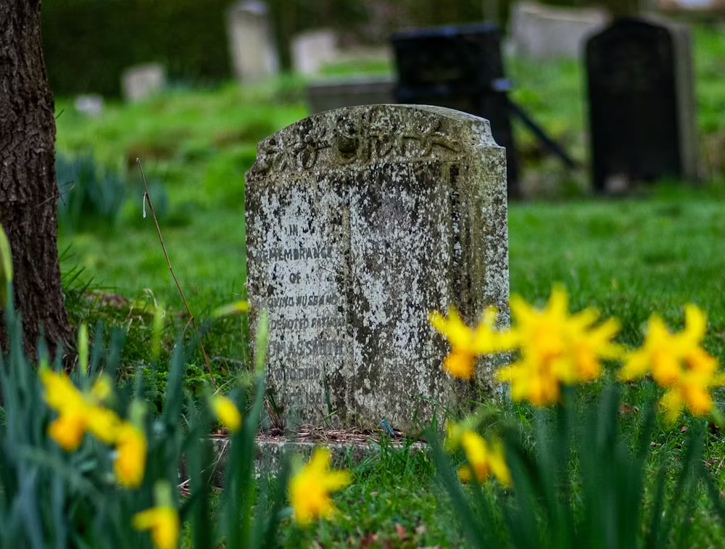
Notes:
Recordemos lo que hemos ya estudiado en este curso:
Por naturaleza, somos espiritualmente muertos, enemigos de Dios.
Necesitamos un milagro y lo tenemos en la obra del Espíritu Santo que obra y crece la fe en nosotros. La fe es un don de Dios.

Slide 26
Notes:
El Espíritu Santo nos hace nuevas criaturas por los medios de gracia, es decir, los medios en cómo recibimos la gracia de Dios: por su Palabra y por los sacramentos.
Por la Palabra y los sacramentos, el Espíritu Santo crea nuestra fe y la habilidad de hacer lo que es bueno. Por eso las obras de un cristiano se llaman Fruto del Espíritu.
Los medios de gracia, en palabra y sacramentos por obra del Espíritu Santo producen en nosotros tanto el querer como el hacer.
La vida cristiana se refiere a la nueva vida que vive el creyente por la fe en Jesucristo; que incluye la renovación de nuestra naturaleza y las buenas obras que brotan de la fe en Cristo.
¡Es Dios que produce en nosotros lo mismo el querer como el hacer!

Slide 27
Yo soy la vid verdadera, y mi Padre
es el labrador. 2 Todo pámpano que
en mí no lleva fruto, lo quitará; y todo aquel que lleva fruto, lo limpiará, para que lleve más fruto. 3 Ustedes ya están limpios, por la palabra que les he hablado. 4 Permanezcan en mí, y yo en ustedes. Así como el pámpano no puede llevar fruto por sí mismo, si no permanece en la vid, así tampoco ustedes, si no permanecen en mí.
Juan 15:1-4
Notes:
En Juan 15, Jesús está ilustrando lo que significa estar vinculado con Jesús en la fe y en el amor.
V. 1 Yo soy la vid verdadera, y mi Padre es el labrador. 2 Todo pámpano que en mí no lleva fruto, lo quitará; y todo aquel que lleva fruto, lo limpiará, para que lleve más fruto.3 Ustedes ya están limpios, por la palabra que les he hablado. 4 Permanezcan en mí, y yo en ustedes. Así como el pámpano no puede llevar fruto por sí mismo, si no permanece en la vid, así tampoco ustedes, si no permanecen en mí.

Slide 28
Notes:
Jesús es la vid, y nosotros somos las ramas que crecen de la vid y el Padre es el labrador. Dios envió la vid verdadera para que podamos encontrar vida en él.
Los pámpanos o ramas son útiles para dar fruto – su fuente de energía y de alimento depende de que estén vinculados a la vid.
Algunas ramas parecen estar vinculadas, pero no producen fruto porque hay algo que no está bien en la conexión. El labrador corta esas ramas. Hay personas que parecen estar vinculados con Jesús, pero en realidad no creen. Sean cortados en el juicio final.
Todo aquel que está vinculado en la fe dará fruto y tiene el potencial para dar aún más fruto y de mejor calidad, de modo que el labrador limpiará estas ramas. El Padre obra en las vidas de los creyentes por medio de su Espíritu, quitando las imperfecciones para ayudarlo a crecer bien.
Ustedes ya están limpios, por la palabra que les he hablado. El elemento clave es la Palabra. Mediante ella Jesús obra fe y da vida. Por la Palabra él nutre a sus discípulos y les da energía para que vivan en la fe. La Palabra nos reúne con Jesús y nos mantiene unidos, como la vid con sus ramas. Y damos fruto. Pero una rama por sí sola no puede producir ningún fruto. Nosotros, por nosotros mismos, separados de Jesús, no podemos producir fruto. Entonces, es necesario que sigamos escuchando la Palabra de Jesús y que nos mantengamos muy cerca de él para poder llevar la vida cristiana.

Slide 29
Permanezcan en mi amor.
Juan 15:9
Notes:
V. 9 Permanezcan en mi amor. Es el incomparable amor de Dios que nos permite estar unidos a Jesús como las ramas a la vid. Lo hacemos escuchando a la Palabra y obedeciendo la Palabra motivados por amor.

Slide 30
Ustedes no me eligieron a mí. Más bien, yo los elegí a ustedes, y los he puesto para que vayan y lleven fruto.
Juan 15:16
Notes:
V. 16 Ustedes no me eligieron a mí. Más bien, yo los elegí a ustedes, y los he puesto para que vayan y lleven fruto.

Slide 31
Con Cristo estoy juntamente crucificado, y ya no vivo yo, sino que Cristo vive en mí; y lo que ahora vivo en la carne, lo vivo en la fe del Hijo de Dios, el cual me amó y se entregó a sí mismo por mí. No desecho la gracia de Dios; pues si la justicia dependiera de la ley, entonces por demás habría muerto Cristo.
Gálatas 2:20-21
Notes:
Comentarios finales
Gálatas 2:20-21, las palabras inspiradas del apóstol Pablo: “Con Cristo estoy juntamente crucificado, y ya no vivo yo, sino que Cristo vive en mí; y lo que ahora vivo en la carne, lo vivo en la fe del Hijo de Dios, el cual me amó y se entregó a sí mismo por mí. No desecho la gracia de Dios; pues si la justicia dependiera de la ley, entonces por demás habría muerto Cristo.”

Slide 32
Proyecto Final
¿Por qué hubo tanto conflicto entre Jesús y los fariseos?
Hoy en día ¿quiénes serían los fariseos? (Lección 6)
Notes:
Preguntas para la evaluación final:
¿Por qué hubo tanto conflicto entre Jesús y los fariseos? Hoy en día ¿quiénes serían los fariseos? (Lección 6)

Slide 33
Oración o bendición
Notes:
Conclusión: (5 minutos)
Una oración o una bendición

Slide 34
Tarea
en el grupo de WhatsApp
Notes:
Recuérdeles a los estudiantes su tarea para la próxima clase.

Slide 35
Despedida
Notes:
Permita que cada persona se despida de la clase.

Slide 36
ACADEMIA
CRISTO
Notes:
Preguntas para la evaluación final:
¿Por qué hubo tanto conflicto entre Jesús y los fariseos? Hoy en día ¿quiénes serían los fariseos? (Lección 6)

